Slide 1
05. 도메인·설계 지식과 맥락 구성 목차
  01. 세션 목표
  02. 맥락 엔지니어링
  03. 주의 예산과 맥락 부패
  04. 맥락의 구성
  05. 저장소가 기록의 원천
  06. 맥락 파일
  07. 도메인 지식
  08. 설계 지식
  09. 맥락의 적정량
  10. 긴 작업의 맥락
  11. 잘못된 관행
  12. 실습 — 맥락 패키지
  13. 요약

Slide 2
01. 세션 목표
05. 도메인·설계 지식과 맥락 구성
좋은 맥락은 많은 맥락이 아니라 판단을 바꾸는 최소의 고신호 정보다.
    맥락 엔지니어링이 프롬프트 엔지니어링과 다른 점과, 맥락을 고르는 일이 반복되는 이유를 설명한다.
    주의 예산과 맥락 부패로 맥락을 늘리는 것이 공짜가 아님을 설명한다.
    맥락을 시스템 지시·도구·예시·가져온 정보로 나누고, 시스템 지시를 알맞은 추상화 수준으로 쓴다.
    에이전트가 볼 수 없는 지식은 없는 것이므로, 저장소를 기록의 원천으로 삼고 맥락 파일을 지도로 쓴다.
    도메인 지식(용어집·정적·동적 모델)과 설계 지식(경계·의존 규칙)에서 과제의 판단을 바꾸는 것만 고른다.
    복잡성의 두 축과 비용 대비 효과로 맥락의 적정량과 순서를 정한다.
Notes:
지금까지 위임할 과제의 "무엇"(작업 명세서)과 "무엇으로 받아들일까"(수용 기준)를 정했다. 여기서는 에이전트가 알아야 할 지식을 정한다.
기준 원전은 [Anthropic 2025c]이며, 저장소와 지도는 [Lopopolo 2026]의 경험을 쓴다.
용어집·도메인 모델·상태 기계·온톨로지의 뜻은 "01. AI 협업의 특성과 사람의 판단 책임"의 「04. 업무 규칙의 명시」에서 이미 정의했다. 여기서는 그중 무엇을 골라 주는가를 다룬다.

Slide 3
맥락 엔지니어링이란?
02. 맥락 엔지니어링
05. 도메인·설계 지식과 맥락 구성
맥락 엔지니어링은 추론하는 동안 최적의 토큰을 골라 유지하는 전략의 집합이다, "Context engineering refers to the set of strategies for curating and maintaining the optimal set of tokens (information) during LLM inference", [Anthropic 2025c]
    고르는 일 — 에이전트가 가진 창에 들어갈 정보를 사람이 선별한다.
    유지하는 일 — 과제가 진행되는 동안 낡은 정보를 덜어내고 필요한 것을 넣는다.
    목표 — 원하는 결과가 나올 가능성을 가장 높이는 최소의 고신호 토큰이다.
    좋은 맥락 엔지니어링은 바라는 결과가 나올 가능성을 극대화하는 가장 작은 고신호 토큰 집합을 찾는 것이다, "good context engineering means finding the smallest possible set of high-signal tokens that maximize the likelihood of some desired outcome", [Anthropic 2025c]
Notes:
인용 근거: Anthropic, "Effective context engineering for AI agents"(2025) 원문 확인. 두 인용은 같은 글의 정의와 지침이다.
두 번째 인용은 "01. AI 협업의 특성과 사람의 판단 책임"의 「03. AI가 바꾼 것과 바꾸지 못한 것」의 「맥락의 한계」에서 이미 보였다. 여기서는 고르는 기준으로 다시 쓴다.

Slide 4
프롬프트 엔지니어링과의 차이
02. 맥락 엔지니어링
05. 도메인·설계 지식과 맥락 구성
프롬프트 엔지니어링은 한 번의 지시를 잘 쓰는 일이고, 맥락 엔지니어링은 매 차례 무엇을 넣을지 고르는 일이다.
    맥락을 고르는 일은 반복되며, 모델에 무엇을 넘길지 결정할 때마다 선별 단계가 일어난다, "iterative and the curation phase happens each time we decide what to pass to the model.", [Anthropic 2025c]
프롬프트 엔지니어링과 맥락 엔지니어링
구분 | 프롬프트 엔지니어링 | 맥락 엔지니어링
대상 | 지시 문장 | 창에 들어갈 정보 전체
시점 | 작업을 시킬 때 한 번 | 차례마다 반복
사람의 일 | 문구를 다듬는다 | 줄 것과 주지 않을 것을 고른다
실패의 모습 | 의도를 잘못 알아듣는다 | 알아야 할 것을 모른 채 추측한다
    대체가 아니다 — 프롬프트를 잘 써도 판단에 필요한 지식이 없으면 에이전트는 빈칸을 추측으로 채운다.
Notes:
인용 근거: 같은 글에서 프롬프트 엔지니어링과 비교한 문장을 확인했다.
첫 시도의 실패("01. AI 협업의 특성과 사람의 판단 책임")는 지시가 짧아서가 아니라 업무 규칙이 맥락에 없어서였다. 질문으로 되짚는다.

Slide 5
주의 예산
03. 주의 예산과 맥락 부패
05. 도메인·설계 지식과 맥락 구성
맥락을 넣는 데는 값이 따른다. 토큰이 늘면 모델이 쓸 수 있는 주의가 줄어든다.
    LLM도 사람처럼 어느 지점에서 집중을 잃거나 혼란을 겪는다, "LLMs, like humans, lose focus or experience confusion at a certain point", [Anthropic 2025c]
      LLM은 많은 맥락을 해석할 때 끌어 쓰는 주의 예산을 가진다, "LLMs have an "attention budget" that they draw on when parsing large volumes of context", [Anthropic 2025c]
    창이 크다는 것과 다르다 — 토큰 한도가 남아 있어도 주의는 먼저 바닥난다.
    넣을 때마다 쓴다 — 새 토큰은 모두 예산을 깎으므로, 넣는 근거가 있어야 한다.
Notes:
인용 근거: 같은 글의 "A note on context: why minimal high-signal tokens" 논의에서 두 문장을 확인했다.
둘째 인용은 들여쓴 bullet 인용이다(session-authoring-guide.md의 「5. 인용과 출처」).

Slide 6
맥락 부패
03. 주의 예산과 맥락 부패
05. 도메인·설계 지식과 맥락 구성
맥락 부패(context rot)는 맥락이 길어질수록 그 안의 정보를 정확히 떠올리는 능력이 떨어지는 현상이다.
    맥락 창의 토큰이 늘수록 모델이 그 맥락에서 정보를 정확히 떠올리는 능력이 떨어진다, "as the number of tokens in the context window increases, the model's ability to accurately recall information from that context decreases", [Anthropic 2025c]
    맥락 파일도 낡아 간다. 하나의 큰 지시 파일은 유지하는 사람이 사라지면서 틀린 규칙의 저장소가 된다.
    큰 지시 파일은 곧 낡은 규칙의 무덤이 되고, 에이전트는 무엇이 아직 참인지 알 수 없고 사람은 유지를 멈춘다, "It rots instantly. A monolithic manual turns into a graveyard of stale rules. Agents can't tell what's still true, humans stop maintaining it", [Lopopolo 2026]
    두 가지 부패 — 한 번의 실행에서 주의가 흩어지는 것과, 시간이 지나며 내용이 틀려지는 것이다.
    같은 처방 — 작게 나누고, 바뀐 곳만 고치고, 기계로 갱신을 확인한다.
Notes:
인용 근거: 맥락 부패는 [Anthropic 2025c]가 쓴 용어이며, 그 글이 needle-in-a-haystack 연구를 근거로 든다. 파일의 노후화는 [Lopopolo 2026]의 "one big AGENTS.md" 실패 경험이다.
갱신을 기계로 확인하는 방법(문서 린터·검사 작업)은 "09. 검증 하네스·결과 점검·피드백"에서 센서로 다룬다.

Slide 7
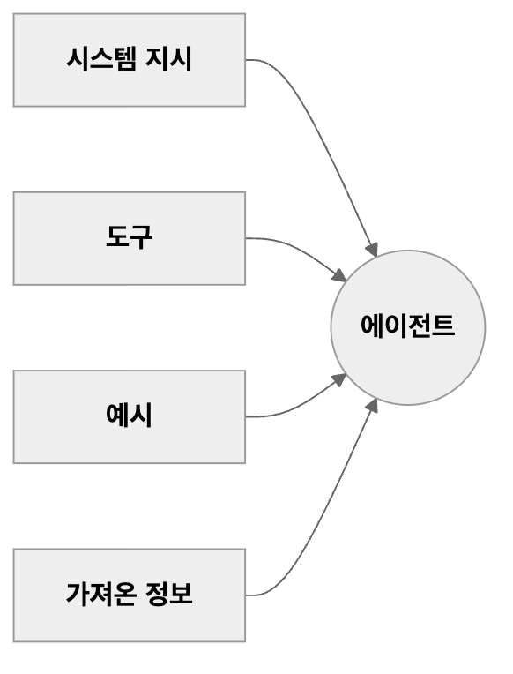
맥락의 네 갈래
04. 맥락의 구성
05. 도메인·설계 지식과 맥락 구성
맥락은 한 덩어리가 아니다. 네 갈래로 나누어 각각 무엇을 담을지 정한다.
    시스템 지시 — 목표와 지킬 규칙. 늘 창에 올라가 가장 비싸다.
    도구 — 쓸 수 있는 일의 목록. 다음 세션에서 정한다.
    예시 — 기대하는 결과의 대표 사례. 규칙을 길게 쓰는 대신 보인다.
    가져온 정보 — 그때 읽는 저장소의 파일. 미리 올리지 않는다.
맥락의 네 갈래
Notes:
네 갈래는 [Anthropic 2025c]가 맥락의 구성 요소로 든 것(시스템 지시·도구·예시·가져오는 정보)을 사례에 맞춰 정리한 것이다.
도구는 다음 세션의 주제이므로 이름만 짚고 넘어간다.

Slide 8
시스템 지시의 추상화 수준
04. 맥락의 구성
05. 도메인·설계 지식과 맥락 구성
시스템 지시는 알맞은 추상화 수준에서 쓴다. 너무 낮으면 규칙을 늘어놓게 되고, 너무 높으면 판단할 근거가 없다.
    시스템 지시는 아주 명확하고 단순한 언어로 알맞은 추상화 수준에서 생각을 제시해야 한다, "System prompts should be extremely clear and use simple, direct language that presents ideas at the right altitude", [Anthropic 2025c]
      기대하는 행동을 온전히 드러내는 최소의 정보를 목표로 한다, "you should be striving for the minimal set of information that fully outlines your expected behavior", [Anthropic 2025c]
주문 금액을 세 수준으로 쓴 지시
수준 | 쓴 모습 | 문제와 자리
너무 낮음 | 단가 필드에 판매가를 넣고 저장한다 | 구현을 지시해 판단을 막는다
알맞음 | 주문 금액은 주문이 생길 때의 판매가로 정한다 | 시스템 지시
너무 높음 | 금액을 올바르게 계산한다 | 무엇이 올바른지 추측한다
    고르는 기준 — 사람이 규칙으로 말할 수 있는 높이다.
Notes:
인용 근거: 같은 글의 시스템 프롬프트 논의에서 두 문장을 확인했다. 원문은 이 높이를 "right altitude"로 부른다.
표의 세 문장은 같은 업무 규칙을 높이만 바꿔 쓴 것이다. 수강생에게 가운데 줄만 남기는 이유를 묻는다.

Slide 9
필요할 때 가져오기
04. 맥락의 구성
05. 도메인·설계 지식과 맥락 구성
모든 지식을 미리 올리지 않고, 가벼운 가리킴만 주고 에이전트가 그때 읽게 한다.
    "그때그때" 방식의 에이전트는 파일 경로·질의·링크 같은 가벼운 식별자를 들고, 실행 중에 그것으로 데이터를 불러온다, "maintain lightweight identifiers (file paths, stored queries, web links, etc.) and use these references to dynamically load data into context at runtime", [Anthropic 2025c]
    미리 올리는 것 — 모든 과제가 쓰는 것만 둔다. 용어집, 상태 기계처럼 판단의 전제가 되는 것이다.
    가리키는 것 — 과제에 따라 필요한 것을 둔다. 연동 매뉴얼, 과거 설계 기록처럼 양이 큰 것이다.
    가리킴이 작동할 조건 — 경로가 저장소 안에 있고, 이름이 내용을 알려 주어야 한다.
Notes:
인용 근거: 같은 글의 "just in time" 전략 설명에서 확인했다.
주문한다에서 결제 연동 매뉴얼은 가리키기만 한다. 통째로 준 결과는 「11. 잘못된 관행」에서 본다.

Slide 10
05. 저장소가 기록의 원천
05. 도메인·설계 지식과 맥락 구성
에이전트가 실행 중에 볼 수 없는 지식은 없는 것이다. 회의에서 합의한 규칙도 저장소에 없으면 반영되지 않는다.
    에이전트의 관점에서 실행 중 맥락으로 접근할 수 없는 것은 존재하지 않는다, "From the agent's point of view, anything it can't access in-context while running effectively doesn't exist. Knowledge that lives in Google Docs, chat threads, or people's heads are not accessible to the system.", [Lopopolo 2026]
    옮길 것 — 업무 담당자와 정한 규칙, 설계 결정, 미정으로 남긴 질문이다.
    옮기는 방법 — 버전이 관리되는 마크다운·코드·테스트로 둔다. 형식보다 찾을 수 있음이 중요하다.
    덤으로 얻는 것 — 사람이 새로 들어와도 같은 곳을 읽는다.
에이전트가 볼 수 있는 것
Notes:
인용 근거: Ryan Lopopolo, "Harness engineering: leveraging Codex in an agent-first world", OpenAI, 2026 영문 원문 확인. 원문은 저장소의 지식 기반을 기록의 원천(system of record)으로 삼았다고 쓴다.
주문 사례에서는 업무 담당자와 30분 회의로 정한 업무 규칙("03. 요구의 구체화와 명세")이 저장소로 옮겨야 할 첫 지식이다.

Slide 11
하나의 큰 파일이 실패하는 이유
06. 맥락 파일
05. 도메인·설계 지식과 맥락 구성
맥락 파일 하나에 모든 지침을 담으면 지침이 아니게 된다.
    지침이 너무 많으면 지침이 아니게 된다 — 모든 것이 중요하면 중요한 것이 없고, 에이전트는 의도대로 찾아가는 대신 가까운 패턴을 흉내 낸다, "Too much guidance becomes non-guidance. When everything is "important," nothing is. Agents end up pattern-matching locally instead of navigating intentionally.", [Lopopolo 2026]
    과제를 밀어낸다 — 큰 지시 파일이 창을 차지해 코드와 문서가 들어갈 자리를 없앤다.
    검증할 수 없다 — 한 덩어리는 최신인지 기계로 확인하기 어렵다.
Notes:
인용 근거: [Lopopolo 2026]은 "one big AGENTS.md"의 실패를 네 가지로 든다 — 맥락을 밀어냄, 지침이 아니게 됨, 낡아 감, 검증이 어려움.
낡아 가는 문제는 「03. 주의 예산과 맥락 부패」에서 이미 보았다. 여기서는 나머지 세 가지를 짚는다.

Slide 12
지도와 점진적 공개
06. 맥락 파일
05. 도메인·설계 지식과 맥락 구성
맥락 파일은 백과사전이 아니라 지도다. 작은 진입점을 주고 어디를 볼지 알려 준다.
    에이전트에게 1,000쪽 지시서가 아니라 지도를 준다, "give Codex a map, not a 1,000-page instruction manual", [Lopopolo 2026]
      맥락 파일을 백과사전이 아니라 목차로 다룬다, "instead of treating AGENTS.md as the encyclopedia, we treat it as the table of contents", [Lopopolo 2026]
    이렇게 하면 점진적 공개(progressive disclosure)가 가능하다. 에이전트는 작고 안정된 입구에서 시작해 다음에 볼 곳을 배운다.
    점진적 공개는 에이전트가 탐색으로 필요한 맥락을 차츰 발견하게 한다, "progressive disclosure—in other words, allows agents to incrementally discover relevant context through exploration.", [Anthropic 2025c]
Notes:
인용 근거: 지도와 목차는 [Lopopolo 2026], 점진적 공개의 정의는 [Anthropic 2025c]에서 확인했다. [Lopopolo 2026]도 같은 이름을 쓴다.
[Thoughtworks 2026]은 progressive context disclosure를 Trial로 둔다. 자리 잡아 가는 기법이라는 신호다.

Slide 13
주문한다의 맥락 파일
06. 맥락 파일
05. 도메인·설계 지식과 맥락 구성
주문 저장소의 맥락 파일은 약 30줄의 지도다. 각 줄이 어느 파일을 왜 보는지를 말하고, 규칙 자체는 docs/가 가진다.
    AGENTS.md — 주문 시스템
    1. 무엇을 만드는가
      주문한다 — 배송지를 정하면 주문이 생기고, 결제가 승인되면 배송을 요청한다.
    2. 먼저 읽을 것
      docs/glossary.md — 용어집. 판매가와 단가를 반드시 구분한다.
      docs/order-state.md — 주문 상태 기계. 없는 전이를 만들지 않는다.
      docs/dependency.md — 의존 규칙. 업무 패키지는 연동·저장을 import하지 않는다.
    3. 작업의 규칙
      완료 — 수용 테스트가 통과해야 완료다. 테스트를 끄거나 지우지 않는다.
      멈출 조건 — 기대값·의존 규칙을 바꿔야 하면 묻는다.
    4. 필요할 때 볼 것
      docs/external/payment-api.md — 결제 연동 규격. 요청할 때만 읽는다.
Notes:
공개 형식 [AGENTS.md]를 쓰면 도구가 바뀌어도 같은 파일을 읽는다. vendor 독립성은 "11. 평가 세트와 운영 점검 — 보안·비용·모델 변경"에서 다룬다.
[Lopopolo 2026]의 맥락 파일은 약 100줄이다. 주문 사례는 과제가 하나여서 더 짧다.
네 번째 묶음이 「04. 맥락의 구성」의 「필요할 때 가져오기」를 실제로 적용한 자리다.

Slide 14
분석 모델이 명시하는 것
07. 도메인 지식
05. 도메인·설계 지식과 맥락 구성
도메인 지식의 맥락은 분석 모델이다. 분석 모델은 업무의 본질적 복잡성을 적고, 구현 수단은 적지 않는다.
분석 모델과 그 바깥
구분 | 담는 것 | 주문한다의 예
분석 모델 | 개념·관계·상태·업무 규칙 | 주문 금액은 주문 시점의 판매가
설계 | 경계·책임·협력 | 연동 패키지가 결제를 부른다
구현 | 저장·통신·형식 | 금액 열의 자료형과 질의
    왜 나누는가 — 구현을 섞어 적으면 에이전트가 규칙과 수단을 구분하지 못한다.
    역사적 뿌리 — 정보공학은 자료 흐름과 정보 구조를 함께 적어 업무를 분석했고, 객체지향 분석은 같은 업무를 책임과 상태로 적는다.
Notes:
본질적·우연적 복잡성은 "01. AI 협업의 특성과 사람의 판단 책임"의 「03. AI가 바꾼 것과 바꾸지 못한 것」의 「본질적 복잡성과 우연적 복잡성」에서 [Brooks 1986]으로 정의했다.
정보공학의 자료 흐름도와 ERD는 한 방법 안의 두 관점이며 따로 쓰는 기법이 아니다. 분석 기법 자체는 "객체지향 분석과 설계 실무" 과정이 다룬다.
분석 모델을 형식 언어로 적은 것이 온톨로지다. 수단의 비교는 "01. AI 협업의 특성과 사람의 판단 책임"의 「04. 업무 규칙의 명시」에 있다.

Slide 15
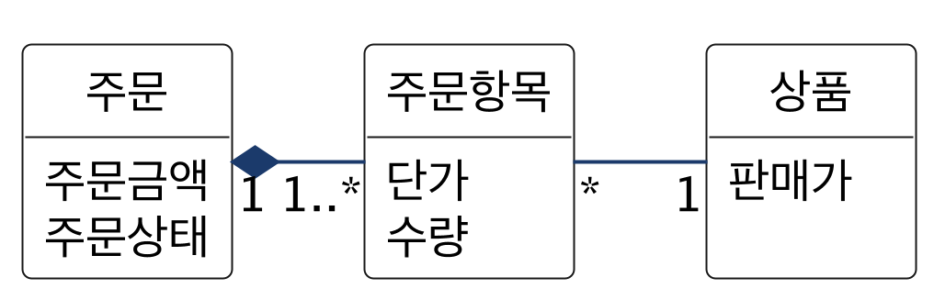
정적 모델과 동적 모델
07. 도메인 지식
05. 도메인·설계 지식과 맥락 구성
분석 모델은 정적 모델과 동적 모델이 짝을 이룬다. 하나만 주면 에이전트가 나머지를 추측한다.
    정적 모델 — 단가가 주문 항목에 있다. 상품의 판매가와 다른 자리다.
    동적 모델 — 결제 거절이 결제대기에 머무는 전이다.
    둘이 함께 있어야 "거절되면 취소됨"이라는 추측이 생기지 않는다.
주문의 정적 모델
Notes:
정적 모델의 이름은 분석 모델이므로 한글이다. 설계 이름으로 바꾸는 자리는 아래 「OOAD·DDD와의 관계」에서 짚는다.
상태 기계를 다시 그리지 않고 "01. AI 협업의 특성과 사람의 판단 책임"의 「04. 업무 규칙의 명시」의 「모델로 보이는 업무 규칙」을 가리킨다. 같은 지식을 두 곳에 두지 않는다.
다중성 1..*는 주문 항목이 없는 주문을 금지한다. 에이전트가 빈 주문을 만들지 않는 근거다.

Slide 16
OOAD·DDD와의 관계
07. 도메인 지식
05. 도메인·설계 지식과 맥락 구성
분석은 한글, 설계와 코드는 용어집의 영문명이다. 둘을 잇는 것이 용어집이다.
용어집이 잇는 세 자리
자리 | 쓰는 이름 | 예
작업 명세서·분석 모델 | 한글 업무 용어 | 단가, 주문 금액
용어집 | 한글과 영문의 대응 | 단가 — unitPrice
설계 모델·코드 | 영문 설계 이름 | OrderItem.unitPrice
    DDD의 보편 언어 — 대화와 코드가 같은 언어를 쓴다는 원칙이다. 용어집이 그 언어의 뼈대다.
    에이전트에게 주는 효과 — 용어집이 있으면 한글 명세를 영문 코드로 옮길 때 이름을 지어내지 않는다.
Notes:
보편 언어 인용([Evans 2015])은 "01. AI 협업의 특성과 사람의 판단 책임"의 「04. 업무 규칙의 명시」에 있다. 여기서는 맥락으로 쓰는 쪽만 다룬다.
영한 대응과 명명 규칙의 원천은 course-design.md의 「영한 용어집과 명명 규칙」이다.
유스케이스·도메인 모델을 만드는 법은 "객체지향 분석과 설계 실무" 과정이 맡는다.

Slide 17
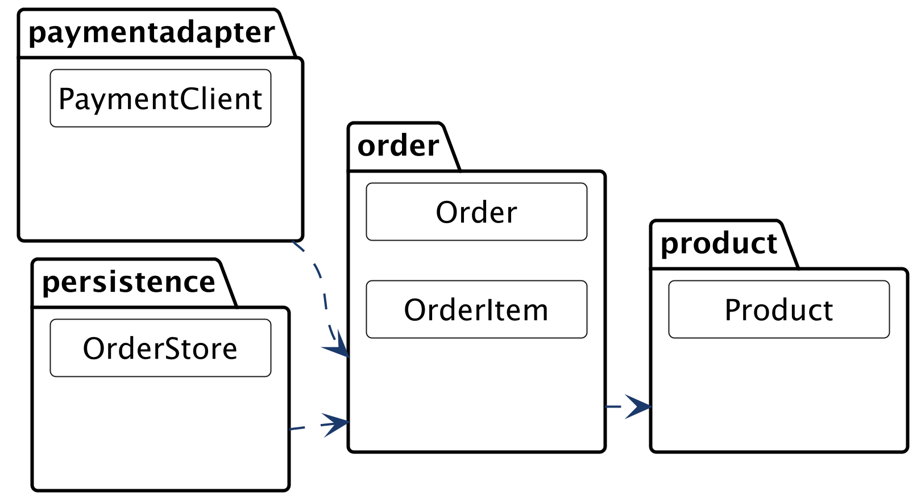
08. 설계 지식
05. 도메인·설계 지식과 맥락 구성
설계 지식의 맥락은 경계와 의존 규칙이다. 에이전트는 있는 패턴을 흉내 내므로, 구조를 먼저 적는다.
    에이전트는 엄격한 경계와 예측 가능한 구조에서 가장 잘 일한다, "Agents are most effective in environments with strict boundaries and predictable structure", [Lopopolo 2026]
    의존의 방향 — order는 연동·저장 패키지를 import하지 않는다.
    순환 금지 — 순환이 없어야 변경의 파급을 예측할 수 있다.
    규칙으로 적는 이유 — 말로 한 구조는 지켜지지 않는다. 규칙은 센서가 된다.
주문 시스템의 패키지 의존
Notes:
인용 근거: [Lopopolo 2026]은 도메인마다 고정된 계층과 허용된 의존만 두고 custom linter와 구조 테스트로 강제했다.
의존 규칙의 원천은 course-design.md의 공통 전제다. 패키지 다이어그램은 클래스 이름만 보인다.
경계를 정하는 판단 자체는 "객체지향 분석과 설계 실무" 과정의 구조 설계가 다룬다.

Slide 18
복잡성의 두 축
09. 맥락의 적정량
05. 도메인·설계 지식과 맥락 구성
무엇을 더 적을지는 도메인 복잡성과 기술 복잡성이 정한다. 사다리처럼 차례로 더하지 않는다.
두 축으로 고른 중간 산출물
 | 기술 복잡성 낮음 | 기술 복잡성 높음
도메인 복잡성 낮음 | 스토리와 예 | + 경계·의존 규칙
도메인 복잡성 높음 | + 용어집·분석 모델 | 모두
    주문한다의 자리 — 업무 규칙 3가지와 외부 연동이 있어 둘 다 중간이다. 용어집·분석 모델과 의존 규칙을 함께 둔다.
    넣는 기준 — 그 문서가 에이전트의 결과나 사람의 확인을 바꾸는가다. 바꾸지 않으면 넣지 않는다.
Notes:
두 축과 넣는 기준은 course-design.md의 「요구에서 코드까지의 경로」이며, "03. 요구의 구체화와 명세"의 「명세의 알맞은 수준과 경로」에서 명세의 높이로 다뤘다.
LLM이 문서를 싸게 만들어도 검토 비용과 주의 예산은 그대로다. 그래서 싸다는 이유로 더하지 않는다.

Slide 19
맥락의 우선순위
09. 맥락의 적정량
05. 도메인·설계 지식과 맥락 구성
여유가 부족하면 비용 대비 효과가 큰 것부터 둔다. 순서는 과제의 복잡성이 정한다.
주문한다에서 고른 순서
순위 | 맥락 | 비용 | 판단을 바꾸는가?
1순위 | 용어집 | 낮음 | 판매가와 단가를 가른다
2순위 | 상태 기계 | 낮음 | 거절 뒤의 상태를 가른다
3순위 | 정적 모델 | 중간 | 단가가 놓일 자리를 가른다
4순위 | 의존 규칙 | 중간 | 연동을 부르는 자리를 가른다
5순위 | 연동 규격 | 높음 | 가리키기만 한다
    먼저 둘 것 — 적고 자주 쓰이는 것이다. 용어집 한 장이 금액 추측을 없앴다.
    뒤에 둘 것 — 크고 드물게 쓰이는 것이다. 연동 규격은 경로로만 준다.
    순위는 고정이 아니다 — 기술 복잡성이 큰 과제는 의존 규칙이 먼저 온다.
Notes:
비용은 쓰는 노력과 창을 차지하는 양을, 효과는 결과가 달라지는 정도를 뜻한다. 표의 판정은 주문 사례의 판단이며 일반 순위가 아니다.
5순위를 통째로 준 결과가 「11. 잘못된 관행」의 사례다.

Slide 20
10. 긴 작업의 맥락
05. 도메인·설계 지식과 맥락 구성
한 번의 창에 들어가지 않는 과제는 맥락을 줄이거나 넘기는 방법으로 잇는다.
    맥락의 제약을 직접 다루는 방법은 압축·구조화한 노트·하위 에이전트다, "compaction, structured note-taking, and multi-agent architectures", [Anthropic 2025c]
세 가지 방법
방법 | 하는 일 | 주문한다에서
압축 | 지난 대화를 요약해 창을 비운다 | 끝난 작업 단위의 기록을 줄인다
구조화한 노트 | 진행을 저장소 파일에 적는다 | 기능 목록의 상태를 갱신한다
하위 에이전트 | 좁은 과제를 따로 맡긴다 | 연동 규격 조사만 떼어 맡긴다
    노트가 저장소에 있어야 다음 실행이 이어 받는다. 대화에만 있으면 사라진다.
    압축의 대가 — 요약은 정보를 잃는다. 기대값과 미정 질문은 요약하지 않고 파일로 둔다.
Notes:
인용 근거: [Anthropic 2025c]의 장기 과제 논의에서 세 방법의 이름을 확인했다.
기능 목록과 진행 기록은 "04. 수용 기준과 검증 가능한 작업 단위"의 「기능 목록과 점진적 진행」에서 [Anthropic 2025d]로 다뤘다. 실패 뒤 이어받기는 "10. 실패 대응·재시도·복구"가 맡는다.

Slide 21
맥락 쏟아붓기
11. 잘못된 관행
05. 도메인·설계 지식과 맥락 구성
많이 주는 것이 안전하지 않다. 결제 연동 매뉴얼 200쪽을 통째로 주자 에이전트가 옛 API를 썼다.
    왜 틀렸나 — 매뉴얼에는 현행과 폐기된 규격이 함께 있었고, 에이전트는 가까운 패턴을 골랐다.
    무엇을 했어야 하나 — 이번 과제가 쓰는 승인 요청 규격만 발췌하거나 경로로 가리킨다.
    같은 모습 — 모든 가장자리 경우를 지시에 적는 것이다.
    팀은 모든 규칙을 적으려고 가장자리 경우의 긴 목록을 프롬프트에 밀어 넣는 일이 많다, "teams will often stuff a laundry list of edge cases into a prompt in an attempt to articulate every possible rule", [Anthropic 2025c]
    대신 할 것 — 기대하는 행동을 보이는 대표 예 몇 개를 둔다. 수용 기준의 허용·거절 예시가 그것이다.
Notes:
인용 근거: [Anthropic 2025c]는 긴 규칙 목록 대신 다양한 정규 예시(canonical examples)를 권한다.
200쪽 매뉴얼 장면은 course-design.md의 강의 시나리오이며, "01. AI 협업의 특성과 사람의 판단 책임"의 「03. AI가 바꾼 것과 바꾸지 못한 것」의 「맥락의 한계」가 이 세션을 가리킨다.
발췌의 위험도 말한다 — 사람이 잘못 발췌하면 그 오류가 그대로 간다. 그래서 규격은 가리키는 쪽이 낫다.

Slide 22
지시 비대
11. 잘못된 관행
05. 도메인·설계 지식과 맥락 구성
맥락 파일은 늘어나기만 한다. 규칙을 더할 때마다 지침의 힘이 약해진다.
비대해지는 모습과 처방
모습 | 왜 생기나 | 처방
한 번의 실수마다 규칙 한 줄 | 재발을 막으려고 | 기계 검사로 옮긴다
설명이 길어진 지시 | 불안해서 | 문서로 옮기고 가리킨다
지난 과제의 규칙이 남음 | 지우는 사람이 없어서 | 끝난 과제의 줄을 지운다
    옮길 곳이 있다 — 지킬 규칙은 지시보다 센서가 잘 지킨다. 검사의 오류 메시지가 고칠 방법을 알려 준다.
    지우는 일을 일정에 둔다 — 더하는 일만 하면 부패는 반드시 온다.
Notes:
[Thoughtworks 2026]은 agent instruction bloat를 Caution으로 둔다. 널리 생기는 문제라는 신호다.
규칙을 검사로 옮기는 방법은 "08. 실행 제약과 가드레일의 역할"과 "09. 검증 하네스·결과 점검·피드백"에서 다룬다.

Slide 23
12. 실습 — 맥락 패키지
05. 도메인·설계 지식과 맥락 구성
실습 4의 수용 기준과 정기배송 모델 패키지를 LLM에 제공하여 정기배송 저장소의 맥락 파일과 줄 것·주지 않을 것을 만들고, 점검 항목으로 피드백하여 완성하십시오.
    투입물
      실습 3의 작업 명세서, 실습 4의 수용 기준, 정기배송 모델 패키지
    프롬프트
      "저장소의 맥락 파일(AGENTS.md)을 30줄 안쪽의 지도로 써줘. 규칙은 담지 말고 어느 문서를 왜 읽는지만 적어줘. 그리고 신청한다 과제에 줄 것과 주지 않을 것을 나누고, 주지 않는 이유를 적어줘."
    점검 항목
      1. 지도인가? — 규칙을 담지 않고 읽을 문서를 가리키는가?
      2. 판단을 바꾸는가? — 주는 것마다 신청한다의 결과를 바꾸는 이유가 있는가?
      3. 빠진 전제 — 용어집(가격·회차 금액)과 두 상태 기계를 가리키는가?
      4. 주지 않을 것 — 배송지 변경·해지처럼 이번 과제 밖의 것을 뺐는가?
      5. 가리킴 — 큰 문서(연동 규격)를 통째로 담지 않고 경로로 두었는가?
      6. 멈출 조건 — 기대값·의존 규칙을 바꿔야 할 때 묻게 했는가?
    결과물 — 맥락 파일과 줄 것·주지 않을 것. 실습 6의 입력이 됩니다.
Notes:
정기배송 모델 패키지는 code/s01/subscription/docs/에 있다.
LLM은 맥락 파일에 코딩 규칙(들여쓰기·커밋 메시지)을 채우려 한다. 점검 1·2로 지우게 한다.
점검 6의 멈출 조건은 다음 세션의 위임 계약으로 이어진다. 여기서는 한 줄만 둔다.

Slide 24
13. 요약
05. 도메인·설계 지식과 맥락 구성
좋은 맥락은 많은 맥락이 아니라 판단을 바꾸는 최소의 고신호 정보다.
맥락 구성의 핵심
    맥락 엔지니어링 — 차례마다 무엇을 넣을지 고르고 유지하는 일. 프롬프트 다듬기와 다르다
    값이 있다 — 주의 예산을 깎고 맥락 부패를 부르므로, 넣는 근거가 있어야 한다
    네 갈래 — 시스템 지시는 알맞은 추상화 수준으로, 큰 지식은 필요할 때 가져오게 한다
    저장소 — 에이전트가 볼 수 없는 지식은 없는 것이다. 맥락 파일은 백과사전이 아니라 지도다
    도메인·설계 지식 — 용어집, 정적·동적 모델, 경계와 의존 규칙에서 판단을 바꾸는 것만 고른다
    적정량 — 복잡성의 두 축으로 범위를, 비용 대비 효과로 순서를 정한다
다음 세션
    "06. 작업 위임과 도구·권한·상태의 경계" — 맥락을 받은 에이전트가 무엇을 쓰고 어디까지 바꿀 수 있는지 정한다.
Notes:
맥락 파일의 멈출 조건 한 줄이 다음 세션의 위임 계약으로 자란다. 실습 5의 결과물을 그대로 입력으로 쓴다.

Slide 25
맥락 파일 (안)
별첨. 실습 답
별첨: 05. 도메인·설계 지식과 맥락 구성
정기배송 저장소의 맥락 파일은 신청한다 과제가 읽을 문서를 가리키는 지도이며, 규칙은 docs/가 가진다.
    AGENTS.md — 정기배송 시스템
    1. 무엇을 만드는가
      신청한다 — 상품·수량·주기·첫 배송일·기간·배송지를 정해 신청하고 결제하면, 정기배송이 확정되고 회차가 예정으로 생긴다.
    2. 먼저 읽을 것
      docs/glossary.md — 용어집. 가격과 회차 금액을 반드시 구분한다.
      docs/subscription-state.md — 정기배송 상태 기계. 거절은 결제 대기를 유지한다.
      docs/delivery-round-state.md — 회차 상태 기계. 회차는 예정으로 생긴다.
      docs/requirements.md — 요구사항 정의서. 신청한다의 범위와 제외.
      docs/dependency.md — 의존 규칙. subscription은 연동·저장을 import하지 않는다.
    3. 작업의 규칙
      완료 — 수용 기준의 테스트가 통과해야 완료다. 테스트를 끄지 않는다.
      정해진 값 — 회차 수·회차 금액·만료일은 요구사항 정의서의 값을 쓴다.
      멈출 조건 — 기대값·의존 규칙을 바꿔야 하면 묻는다.
    4. 필요할 때 볼 것
      docs/external/payment-api.md — 결제 승인 규격. 요청할 때만 읽는다.
Notes:
30줄 안쪽을 지키려고 규칙을 지웠다. 지운 규칙은 docs/의 문서에 있다.
2의 다섯 줄이 신청한다의 판단을 바꾸는 전제다. 더 줄이면 추측이 생긴다.

Slide 26
줄 것과 주지 않을 것 (안)
별첨. 실습 답
별첨: 05. 도메인·설계 지식과 맥락 구성
맥락은 신청한다의 결과를 바꾸는 것만 준다. 나머지는 가리키거나 뺀다.
    준다 — 미리 올린다
      용어집 — 가격과 회차 금액을 가른다. 10,000원을 추측하지 않는다
      정기배송 상태 기계 — 결제 거절이 결제 대기를 유지한다는 전이
      회차 상태 기계 — 회차가 예정으로 생긴다는 초기 상태
      요구사항 정의서 — 회차 7개·70,000원·만료일 2월 2일의 근거
      의존 규칙 — 연동을 부르는 자리를 가른다
    준다 — 가리킨다
      결제 승인 규격 — 양이 크고 승인 요청에만 쓴다. 경로로 둔다
    주지 않는다
      배송지 변경·해지·만료 — 이번 과제 밖이다. 실습 10의 입력이 된다
      월별 청구·반품 — 개발하지 않는 범위다
      코딩 규칙 — 결과를 바꾸지 않는다. 검사로 강제한다
    ※ 판단 기준
      미리 올림 — 모든 작업 단위가 쓰는 전제인가?
      가리킴 — 크고 드물게 쓰는가?
Notes:
배송지 변경을 지금 주면 에이전트가 회차에 변경 이력을 미리 넣는다. 범위 밖 맥락이 설계를 바꾼 예다.
값(회차 7개·70,000원)은 "03. 요구의 구체화와 명세"의 실습 답에서 정한 교육용 값이다.

Slide 27
보완 (안)
별첨. 실습 답
별첨: 05. 도메인·설계 지식과 맥락 구성
새로 발견한 것은 후속 작업에 영향을 미치는 경우에만 이전 산출물에 반영한다.
    정기배송 모델 패키지
      문서를 나눈다 — 상태 기계를 정기배송과 회차의 두 파일로 나눈다. 맥락 파일이 따로 가리킬 수 있다.
      용어집에 더한다 — 회차 금액을 "신청 때의 가격 × 수량"으로 적는다. 가격과 섞여 쓰이고 있었다.
    작업 명세서(실습 3)
      참조를 경로로 — 「참조」의 문서 이름을 저장소 경로로 바꾼다. 에이전트가 찾을 수 있어야 한다.
    ※ 현행화 기준
      반영 — 용어집의 회차 금액과 상태 기계의 분리. 실습 6의 입력이 된다.
      기록만 — 문서 이름의 경로화.
Notes:
상태 기계를 나눈 것은 맥락 파일을 쓰다가 드러난 발견이다. 문서의 크기가 아니라 가리킬 단위가 기준이다.
용어집의 보완은 "01. AI 협업의 특성과 사람의 판단 책임"의 「04. 업무 규칙의 명시」가 보인 판매가·단가 구분과 같은 판단이다. 실습에서 같은 일이 반복되는 것을 짚는다.

